Slide 1
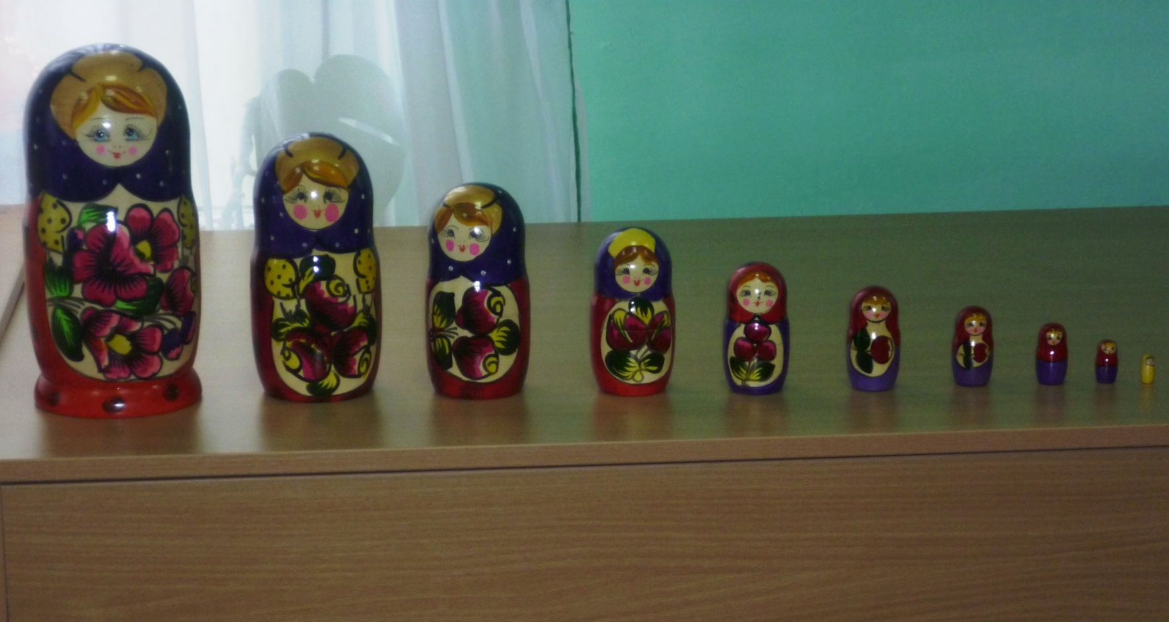
Художественное творчество Рисование «Русские матрешки» Подготовила и провела воспитатель Бекетова И.А.

Slide 2
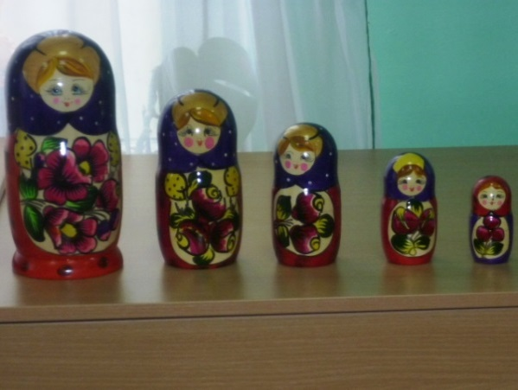
Программные задачи: познакомить детей с историей матрёшки, развивать творческие
способности детей через приобщение к народному творчеству и прикладному искусству.
Воспитывать любовь к народному искусству.
Приемы: рассматривание подлинной игрушки – матрешки, беседа, художественное
слово, загадка, физминутка, поощрение, самостоятельная деятельность детей.
Материал и оборудование: игрушки – матрешки, силуэт матрешки, кисти, краски,
баночки с водой.
Ход организованной деятельности:
Звучит русская народная мелодия «Во поле береза стояла». На фоне музыки…
Воспитатель (выставляя на стол матрешек). Десять кукол деревянных, круглолицых и
румяных. На столе у нас живут – всех матрешками зовут. Эта игрушка с сюрпризом…
Посмотрите-ка, ребята, чем матрешечка богата? У матрешки- невелички есть веселые
сестрички.
Ребята, а вы знаете, что в каждой стране есть свои сувениры. И в нашей стране России,
тоже есть свой сувенир. Как думаете, какой?
Дети. Матрешка.
Воспитатель. Конечно, это Матрешка! О ней, как и о
народных героях слагают легенды.
Нашу Матрешку знают и любят во всем мире- ни один турист
не уедет из России без куклы-сувенира.
Как вы думаете, сколько лет Матрешке?
(ответы детей)

Slide 3
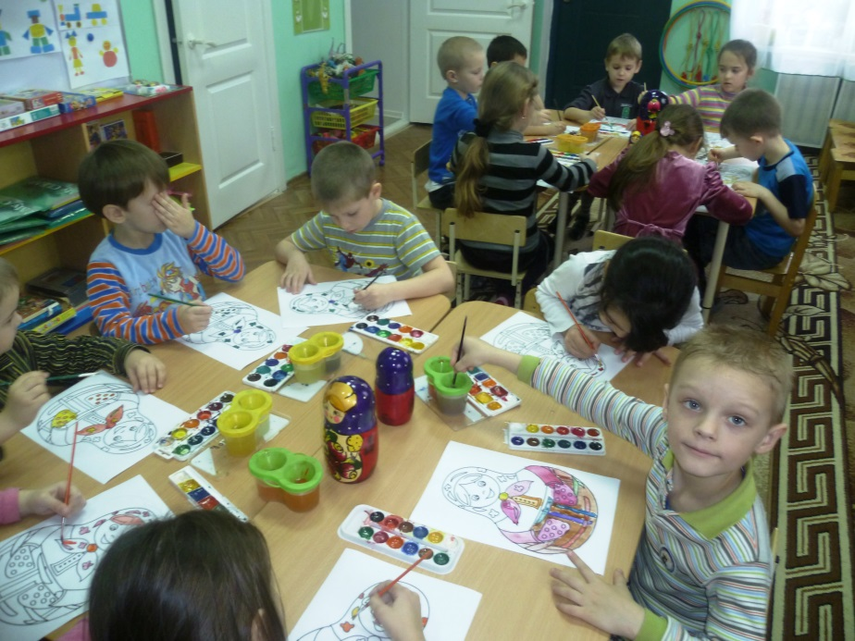
Воспитатель. На самом деле ей более 100 лет. Ребята, как вы думаете, почему эту
игрушку назвали Матрешкой? (ответы детей)
Воспитатель. Правильно, потому что в те времена очень распространенным женским
именем было имя – Матрена, именно от него и получила свое название Матрешка.
Из чего делают матрешку?
Дети. Из дерева.
Воспитатель. Из дерева делают заготовку, а потом расписывают красками и покрывают
лаком. Ребята, вы пока внимательно рассмотрите матрешек, а я прочитаю вам
стихотворение:
Десять кукол деревянных, круглолицых и румяных.
На столе у нас живут – всех матрешками зовут.
Кукла первая толста, а внутри она пуста.
Разнимается она на две половинки
В ней живет еще одна кукла в серединке
Эту куколку открой- будет третья во второй.
Половинку отвинти плотную, притертую
И сумеешь ты найти куколку четвертую
Вынь её да посмотри, кто в ней прячется внутри.
Прячется в ней пятая, куколка пузатая
А внутри пустая в ней живет шестая
А в шестой – седьмая, а в седьмой- восьмая

Slide 4
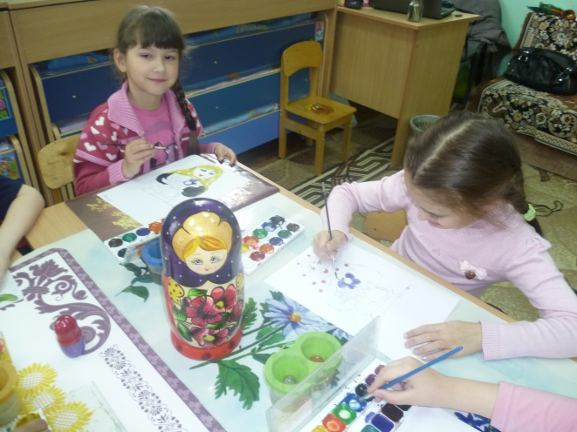
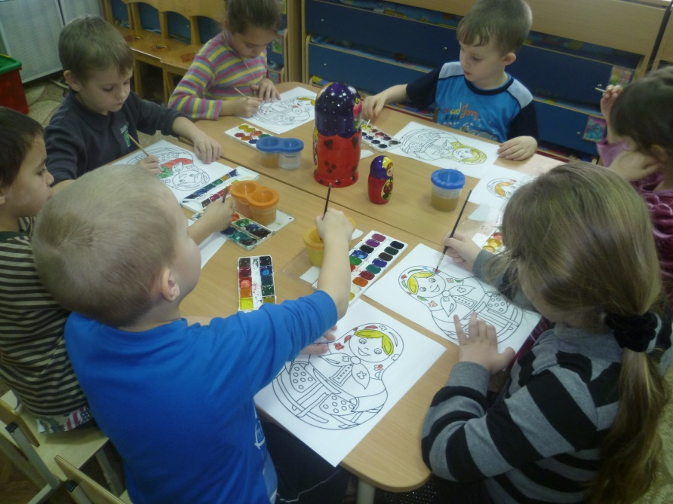
И в восьмой - девятая, а уж в девятой – десятая
Эта кукла меньше всех, чуть побольше чем орех
Вот поставлены в ряд сестры-куколки стоят.
Воспитатель. Я предлагаю вам сегодня побыть
Мастерами по росписи матрешек.
Но для начала проведем физминутку «Веселые матрешки».
Мы веселые матрешки (хлопают в ладоши)
На ногах у нас сапожки (выставляют поочередно ноги)
В сарафанах наших пестрых (повороты, руки на поясе)
Мы похожи словно сестры (поворот вокруг себя).
После физминутки дети усаживаются за столы, на
которых лежат заготовки для росписи матрешки.
Звучат русские народные мелодии в записи,
дети расписывают Матрешек.

Slide 5
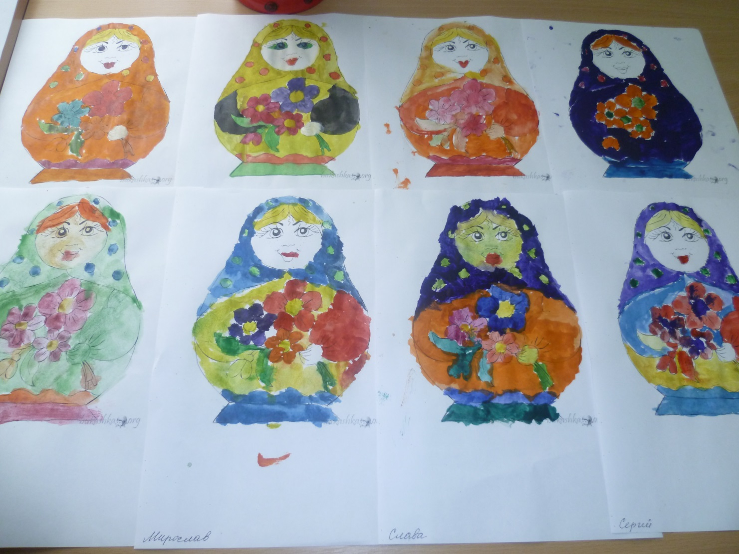
Воспитатель. Вот и готовы наши матрешки. Давайте рассмотрим и выберем самых
красивых. А за такую замечательную работу положена награда. Вот и я приготовила
вам шоколадные медали, вы их заслужили, потому что поработали на славу.

